Slide 1
第6章 行为型设计模式

Slide 2
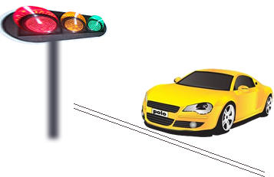
行为型模式
行为型模式概述
  行为型模式(Behavioral Pattern)是对在不同的对象之间划分责任和算法的抽象化。
  行为型模式不仅仅关注类和对象的结构，而且重点关注它们之间的相互作用。
  通过行为型模式，可以更加清晰地划分类与对象的职责，并研究系统在运行时实例对象之间的交互。在系统运行时，对象并不是孤立的，它们可以通过相互通信与协作完成某些复杂功能，一个对象在运行时也将影响到其他对象的运行。

Slide 3
行为型模式
行为型模式概述
  行为型模式分为类行为型模式和对象行为型模式两种：
    类行为型模式：类的行为型模式使用继承关系在几个类之间分配行为，类行为型模式主要通过多态等方式来分配父类与子类的职责。
    对象行为型模式：对象的行为型模式则使用对象的聚合关联关系来分配行为，对象行为型模式主要是通过对象关联等方式来分配两个或多个类的职责。根据“合成复用原则”，系统中要尽量使用关联关系来取代继承关系，因此大部分行为型设计模式都属于对象行为型设计模式。

Slide 4
行为型模式
行为型模式简介
  观察者模式(Observer)
  策略模式(Strategy)
  中介者模式(Mediator)
  职责链模式(Chain of Responsibility)
  状态模式(State)
  命令模式(Command)
  解释器模式(Interpreter)
  迭代器模式(Iterator)
  备忘录模式(Memento)
  模板方法模式(Template Method)
  访问者模式(Visitor)

Slide 5
第3节
中介者模式
降低多个对象和类之间的通信复杂性。这种模式提供了一个中介类，该类通常处理不同类之间的通信，并支持松耦合，使代码易于维护。中介者模式属于行为型模式。

Slide 6
本节教学内容
中介者模式
  模式动机与定义
  模式结构与分析
  模式实例与解析
  模式效果与应用
  模式扩展

Slide 7
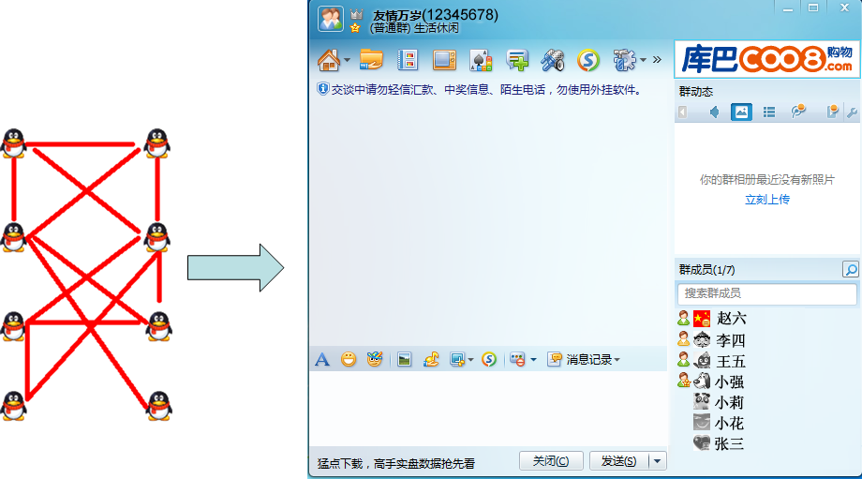
中介者模式
对象与对象之间存在大量的关联关系，这样势必会导致系统的结构变得很复杂，同时若一个对象发生改变，我们也需要跟踪与之相关联的对象，同时做出相应的处理。
模式动机

Slide 8
中介者模式
模式动机
  在用户与用户直接聊天的设计方案中，用户对象之间存在很强的关联性，将导致系统出现如下问题：
    系统结构复杂：对象之间存在大量的相互关联和调用，若有一个对象发生变化，则需要跟踪和该对象关联的其他所有对象，并进行适当处理。
    对象可重用性差：由于一个对象和其他对象具有很强的关联，若没有其他对象的支持，一个对象很难被另一个系统或模块重用，这些对象表现出来更像一个不可分割的整体，职责较为混乱。
    系统扩展性低：增加一个新的对象需要在原有相关对象上增加引用，增加新的引用关系也需要调整原有对象，系统耦合度很高，对象操作很不灵活，扩展性差。

Slide 9
中介者模式
模式动机
  在面向对象的软件设计与开发过程中，根据“单一职责原则”，我们应该尽量将对象细化，使其只负责或呈现单一的职责。
  对于一个模块，可能由很多对象构成，而且这些对象之间可能存在相互的引用，为了减少对象两两之间复杂的引用关系，使之成为一个松耦合的系统，我们需要使用中介者模式，这就是中介者模式的模式动机。

Slide 10
中介者模式
模式定义
  中介者模式(Mediator Pattern)定义：用一个中介对象来封装一系列的对象交互，中介者使各对象不需要显式地相互引用，从而使其耦合松散，而且可以独立地改变它们之间的交互。中介者模式又称为调停者模式，它是一种对象行为型模式。

Slide 11
中介者模式
应用实例： 1、中国加入 WTO 之前是各个国家相互贸易，结构复杂，现在是各个国家通过 WTO 来互相贸易。 2、机场调度系统。 3、MVC 框架，其中C（控制器）就是 M（模型）和 V（视图）的中介者。
模式定义
  Mediator Pattern: Define an object that encapsulates how a set of objects interact. Mediator promotes loose coupling by keeping objects from referring to each other explicitly, and it lets you vary their interaction independently.
  Frequency of use: medium low

Slide 12
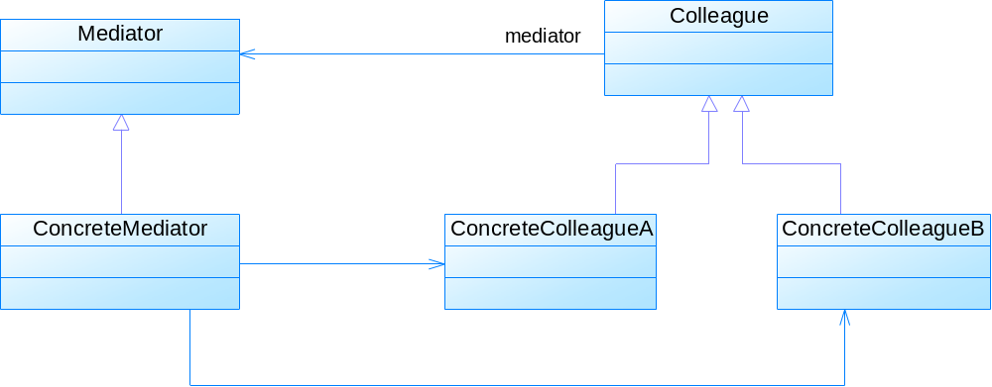
中介者模式
模式结构

Slide 13
中介者模式
模式结构
  中介者模式包含如下角色：
    Mediator: 抽象中介者
    ConcreteMediator: 具体中介者
    Colleague: 抽象同事类
    ConcreteColleague: 具体同事类

Slide 14
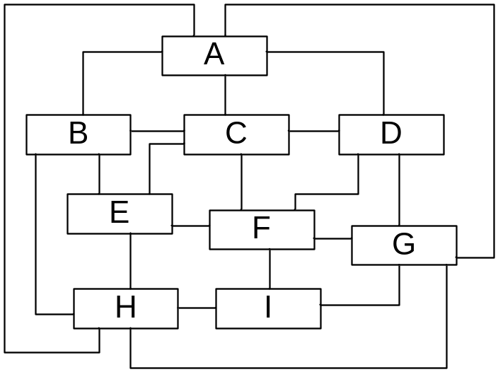
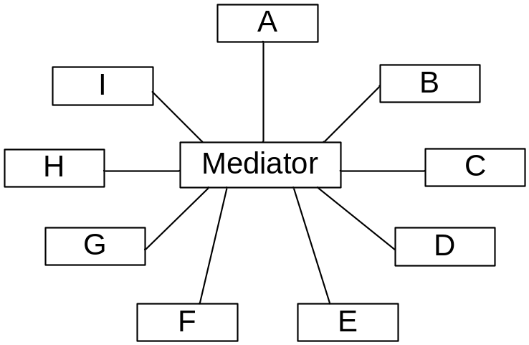
中介者模式
模式分析
  中介者模式可以使对象之间的关系数量急剧减少：

Slide 15
中介者模式
模式分析
  中介者承担两方面的职责：
    中转作用（结构性）：通过中介者提供的中转作用，各个同事对象就不再需要显式引用其他同事，当需要和其他同事进行通信时，通过中介者即可。该中转作用属于中介者在结构上的支持。
    协调作用（行为性）：中介者可以更进一步的对同事之间的关系进行封装，同事可以一致地和中介者进行交互，而不需要指明中介者需要具体怎么做，中介者根据封装在自身内部的协调逻辑，对同事的请求进行进一步处理，将同事成员之间的关系行为进行分离和封装。该协调作用属于中介者在行为上的支持。

Slide 16
中介者模式
模式分析
  典型的抽象中介者类代码：
public abstract class Mediator { protected ArrayList colleagues; public void register(Colleague colleague) { colleagues.add(colleague); } public abstract void operation(); }

Slide 17
中介者模式
模式分析
  典型的具体中介者类代码：
public class ConcreteMediator extends Mediator { public void operation() { ...... ((Colleague)(colleagues.get(0))).method1(); ...... } }

Slide 18
中介者模式
模式分析
  典型的抽象同事类代码：
public abstract class Colleague { protected Mediator mediator; public Colleague(Mediator mediator) { this.mediator=mediator; } public abstract void method1(); public abstract void method2(); }

Slide 19
中介者模式
模式分析
  典型的具体同事类代码：
public class ConcreteColleague extends Colleague { public ConcreteColleague(Mediator mediator) { super(mediator); } public void method1() { ...... } public void method2() { mediator.operation1(); } }

Slide 20
中介者模式
中介者模式实例与解析
  实例：虚拟聊天室
    某论坛系统欲增加一个虚拟聊天室，允许论坛会员通过该聊天室进行信息交流，普通会员(CommonMember)可以给其他会员发送文本信息，钻石会员(DiamondMember)既可以给其他会员发送文本信息，还可以发送图片信息。该聊天室可以对不雅字符进行过滤；还可以对发送的图片大小进行控制。用中介者模式设计该虚拟聊天室。

Slide 21
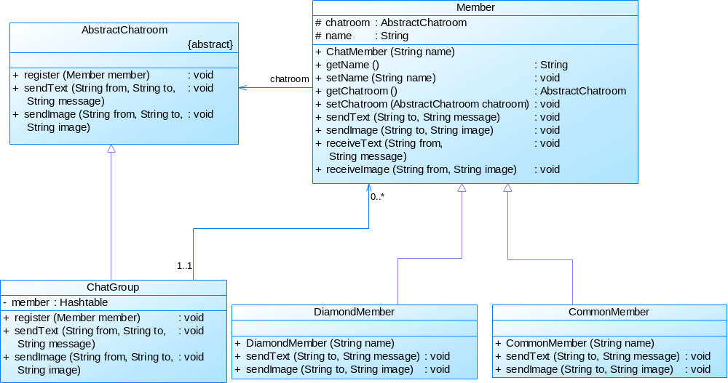
中介者模式
中介者模式实例与解析
  实例：虚拟聊天室

Slide 22

中介者模式
中介者模式实例与解析
  实例：虚拟聊天室
    参考代码
演示……

Slide 23
中介者模式
模式优缺点
  中介者模式的优点
    简化了对象之间的交互。
    将各同事解耦。
    减少子类生成。
    可以简化各同事类的设计和实现。

Slide 24
中介者模式
模式优缺点
  中介者模式的缺点
    在具体中介者类中包含了同事之间的交互细节，可能会导致具体中介者类非常复杂，使得系统难以维护。

Slide 25
中介者模式
模式适用环境
  在以下情况下可以使用中介者模式：
    系统中对象之间存在复杂的引用关系，产生的相互依赖关系结构混乱且难以理解。
    一个对象由于引用了其他很多对象并且直接和这些对象通信，导致难以复用该对象。
    想通过一个中间类来封装多个类中的行为，而又不想生成太多的子类。可以通过引入中介者类来实现，在中介者中定义对象交互的公共行为，如果需要改变行为则可以增加新的中介者类。

Slide 26
中介者模式
模式应用
  (1) 中介者模式在事件驱动类软件中应用比较多，在设计GUI应用程序时，组件之间可能存在较为复杂的交互关系，一个组件的改变将影响与之相关的其他组件，此时可以使用中介者模式来对组件进行协调。
  (2) MVC 是Java EE 的一个基本模式，此时控制器Controller 作为一种中介者，它负责控制视图对象View和模型对象Model之间的交互。如在Struts中，Action就可以作为JSP页面与业务对象之间的中介者。

Slide 27
中介者模式
模式扩展
  中介者模式与迪米特法则
    在中介者模式中，通过创造出一个中介者对象，将系统中有关的对象所引用的其他对象数目减少到最少，使得一个对象与其同事之间的相互作用被这个对象与中介者对象之间的相互作用所取代。因此，中介者模式就是迪米特法则的一个典型应用。

Slide 28
中介者模式
模式扩展
  中介者模式与GUI开发
    中介者模式可以方便地应用于图形界面(GUI)开发中，在比较复杂的界面中可能存在多个界面组件之间的交互关系。
    对于这些复杂的交互关系，有时候我们可以引入一个中介者类，将这些交互的组件作为具体的同事类，将它们之间的引用和控制关系交由中介者负责，在一定程度上简化系统的交互，这也是中介者模式的常见应用之一。

Slide 29
本节小结
中介者模式用一个中介对象来封装一系列的对象交互，中介者使各对象不需要显式地相互引用，从而使其耦合松散，而且可以独立地改变它们之间的交互。中介者模式又称为调停者模式，它是一种对象行为型模式。
中介者模式包含四个角色：抽象中介者用于定义一个接口，该接口用于与各同事对象之间的通信；具体中介者是抽象中介者的子类，通过协调各个同事对象来实现协作行为，了解并维护它的各个同事对象的引用；抽象同事类定义各同事的公有方法；具体同事类是抽象同事类的子类，每一个同事对象都引用一个中介者对象；每一个同事对象在需要和其他同事对象通信时，先与中介者通信，通过中介者来间接完成与其他同事类的通信；在具体同事类中实现了在抽象同事类中定义的方法。

Slide 30
本节小结
通过引入中介者对象，可以将系统的网状结构变成以中介者为中心的星形结构，中介者承担了中转作用和协调作用。中介者类是中介者模式的核心，它对整个系统进行控制和协调，简化了对象之间的交互，还可以对对象间的交互进行进一步的控制。
中介者模式的主要优点在于简化了对象之间的交互，将各同事解耦，还可以减少子类生成，对于复杂的对象之间的交互，通过引入中介者，可以简化各同事类的设计和实现；中介者模式主要缺点在于具体中介者类中包含了同事之间的交互细节，可能会导致具体中介者类非常复杂，使得系统难以维护。
中介者模式适用情况包括：系统中对象之间存在复杂的引用关系，产生的相互依赖关系结构混乱且难以理解；一个对象由于引用了其他很多对象并且直接和这些对象通信，导致难以复用该对象；想通过一个中间类来封装多个类中的行为，而又不想生成太多的子类。

Slide 31
第4节
责任链模式

Slide 32
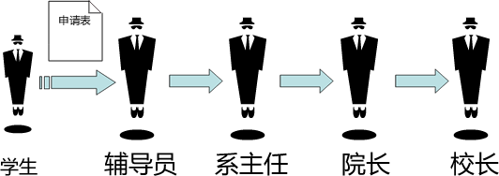
责任链模式
模式动机

Slide 33
职责链模式
模式动机
  职责链可以是一条直线、一个环或者一个树形结构，最常见的职责链是直线型，即沿着一条单向的链来传递请求。
  链上的每一个对象都是请求处理者，职责链模式可以将请求的处理者组织成一条链，并使请求沿着链传递，由链上的处理者对请求进行相应的处理，客户端无须关心请求的处理细节以及请求的传递，只需将请求发送到链上即可，将请求的发送者和请求的处理者解耦。这就是职责链模式的模式动机。

Slide 34
职责链模式
模式定义
  职责链模式(Chain of Responsibility Pattern)：避免请求发送者与接收者耦合在一起，让多个对象都有可能接收请求，将这些对象连接成一条链，并且沿着这条链传递请求，直到有对象处理它为止。由于英文翻译的不同，职责链模式又称为责任链模式，它是一种对象行为型模式。

Slide 35
职责链模式
模式定义
  Chain of Responsibility Pattern: Avoid coupling the sender of a request to its receiver by giving more than one object a chance to handle the request. Chain the receiving objects and pass the request along the chain until an object handles it.
  Frequency of use: medium low

Slide 36
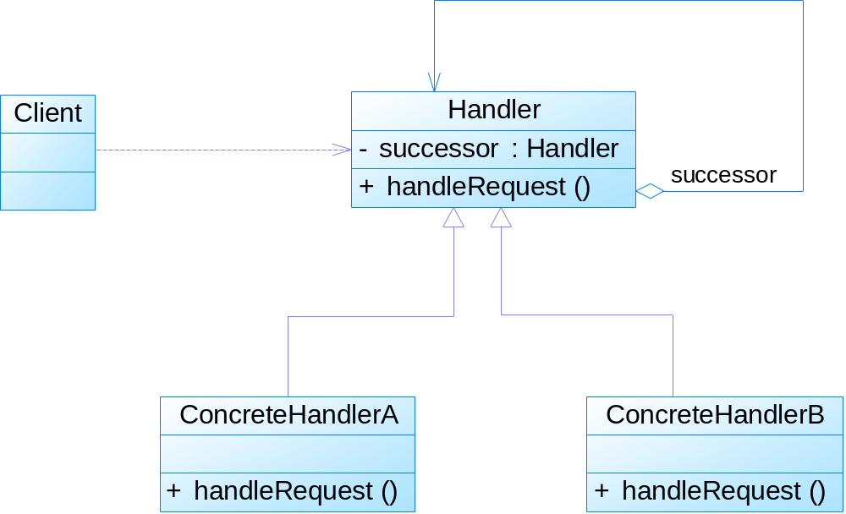
职责链模式
模式结构

Slide 37
职责链模式
模式结构
  职责链模式包含如下角色：
    Handler: 抽象处理者
    ConcreteHandler: 具体处理者
    Client: 客户类

Slide 38
职责链模式
模式分析
  在职责链模式里，很多对象由每一个对象对其下家的引用而连接起来形成一条链。
  请求在这条链上传递，直到链上的某一个对象处理此请求为止。
  发出这个请求的客户端并不知道链上的哪一个对象最终处理这个请求，这使得系统可以在不影响客户端的情况下动态地重新组织链和分配责任。

Slide 39
职责链模式
模式分析
  典型的抽象处理者代码：
public abstract class Handler { protected Handler successor; public void setSuccessor(Handler successor) { this.successor=successor; } public abstract void handleRequest(String request); }

Slide 40
职责链模式
模式分析
  典型的具体处理者代码：
public class ConcreteHandler extends Handler { public void handleRequest(String request) { if(请求request满足条件) { ...... //处理请求； } else { this.successor.handleRequest(request); //转发请求 } } }

Slide 41
职责链模式
职责链模式实例与解析
  实例：审批假条
    某OA系统需要提供一个假条审批的模块，如果员工请假天数小于3天，主任可以审批该假条；如果员工请假天数大于等于3天，小于10天，经理可以审批；如果员工请假天数大于等于10天，小于30天，总经理可以审批；如果超过30天，总经理也不能审批，提示相应的拒绝信息。

Slide 42
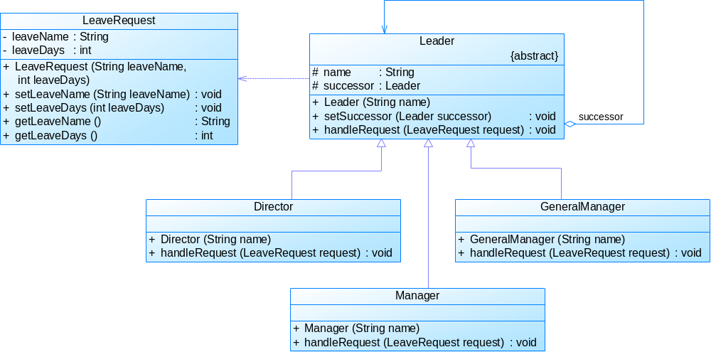
职责链模式
职责链模式实例与解析
  实例：审批假条

Slide 43
职责链模式
职责链模式实例与解析
  实例：审批假条
    参考代码
演示……

Slide 44
职责链模式
模式优缺点
  职责链模式的优点
    降低耦合度
    可简化对象的相互连接
    增强给对象指派职责的灵活性
    增加新的请求处理类很方便

Slide 45
职责链模式
模式优缺点
  职责链模式的缺点
    不能保证请求一定被接收。
    系统性能将受到一定影响，而且在进行代码调试时不太方便；可能会造成循环调用。

Slide 46
职责链模式
模式适用环境
  在以下情况下可以使用职责链模式：
    有多个对象可以处理同一个请求，具体哪个对象处理该请求由运行时刻自动确定。
    在不明确指定接收者的情况下，向多个对象中的一个提交一个请求。
    可动态指定一组对象处理请求。

Slide 47
职责链模式
模式应用
  (1) Java中的异常处理机制
try { …… } catch(ArrayIndexOutOfBoundsException e1) { …… } catch(ArithmeticException e2) { …… } catch(IOException e3) { …… } finally { …… }

Slide 48
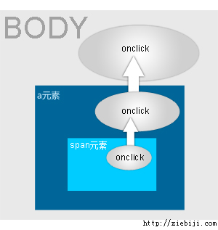
职责链模式
模式应用
  (2) 早期的Java AWT事件模型(JDK 1.0及更早) ：事件浮升(Event Bubbling)机制。
  JavaScript事件浮升机制：

Slide 49
职责链模式
模式扩展
  纯与不纯的职责链模式
    一个纯的职责链模式要求一个具体处理者对象只能在两个行为中选择一个：一个是承担责任，另一个是把责任推给下家。不允许出现某一个具体处理者对象在承担了一部分责任后又将责任向下传的情况。
    在一个纯的职责链模式里面，一个请求必须被某一个处理者对象所接收；在一个不纯的职责链模式里面，一个请求可以最终不被任何接收端对象所接收。

Slide 50
本节小结
行为型模式是对在不同的对象之间划分责任和算法的抽象化。行为型模式不仅仅关注类和对象的结构，而且重点关注它们之间的相互作用。通过行为型模式，可以更加清晰地划分类与对象的职责，并研究系统在运行时实例对象之间的交互。行为型模式可以分为类行为型模式和对象行为型模式两种。
职责链模式可以避免请求发送者与接收者耦合在一起，让多个对象都有可能接收请求，将这些对象连接成一条链，并且沿着这条链传递请求，直到有对象处理它为止。它是一种对象行为型模式。
职责链模式包含两个角色：抽象处理者定义了一个处理请求的接口；具体处理者是抽象处理者的子类，它可以处理用户请求。

Slide 51
本节小结
在职责链模式里，很多对象由每一个对象对其下家的引用而连接起来形成一条链。请求在这个链上传递，直到链上的某一个对象决定处理此请求。发出这个请求的客户端并不知道链上的哪一个对象最终处理这个请求，这使得系统可以在不影响客户端的情况下动态地重新组织链和分配责任。
职责链模式的主要优点在于可以降低系统的耦合度，简化对象的相互连接，同时增强给对象指派职责的灵活性，增加新的请求处理类也很方便；其主要缺点在于不能保证请求一定被接收，且对于比较长的职责链，请求的处理可能涉及到多个处理对象，系统性能将受到一定影响，而且在进行代码调试时不太方便。
职责链模式适用情况包括：有多个对象可以处理同一个请求，具体哪个对象处理该请求由运行时刻自动确定；在不明确指定接收者的情况下，向多个对象中的一个提交一个请求；可动态指定一组对象处理请求。

Slide 52
第5讲
状态模式

Slide 53

本章教学内容
状态模式
  模式动机与定义
  模式结构与分析
  模式实例与解析
  模式效果与应用
  模式扩展

Slide 54
状态模式
模式动机
  在很多情况下，一个对象的行为取决于一个或多个动态变化的属性，这样的属性叫做状态，这样的对象叫做有状态的 (stateful)对象，这样的对象状态是从事先定义好的一系列值中取出的。当一个这样的对象与外部事件产生互动时，其内部状态就会改变，从而使得系统的行为也随之发生变化。
  在UML中可以使用状态图来描述对象状态的变化。

Slide 55
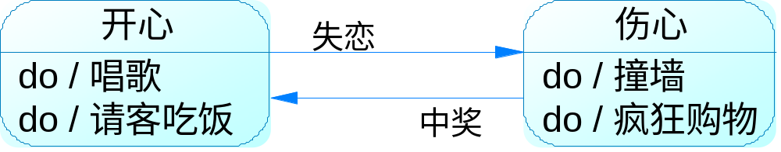
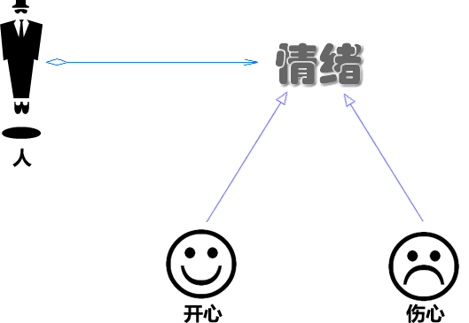
状态模式
模式动机

Slide 56
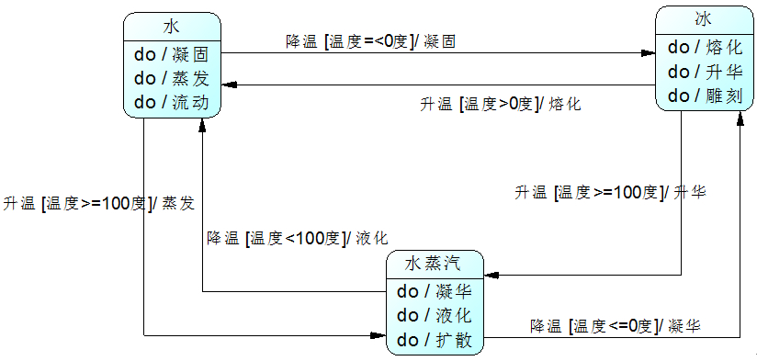
水的三种状态－－UML状态图来描述H₂O的三种状态

Slide 57
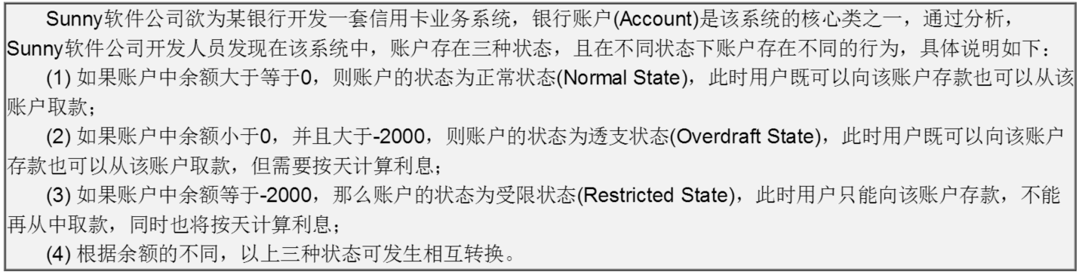
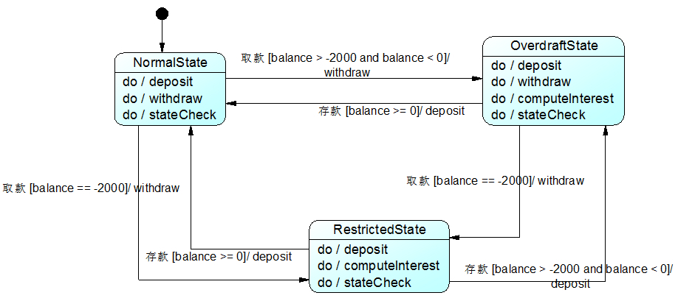
银行系统中的账户类设计
NormalState表示正常状态，OverdraftState表示透支状态，RestrictedState表示受限状态

Slide 58
状态模式
模式定义
  状态模式(State Pattern) ：允许一个对象在其内部状态改变时改变它的行为，对象看起来似乎修改了它的类。其别名为状态对象(Objects for States)，状态模式是一种对象行为型模式。

Slide 59
状态模式
模式定义
  State Pattern: Allow an object to alter its behavior when its internal state changes. The object will appear to change its class.
  Frequency of use: medium

Slide 60
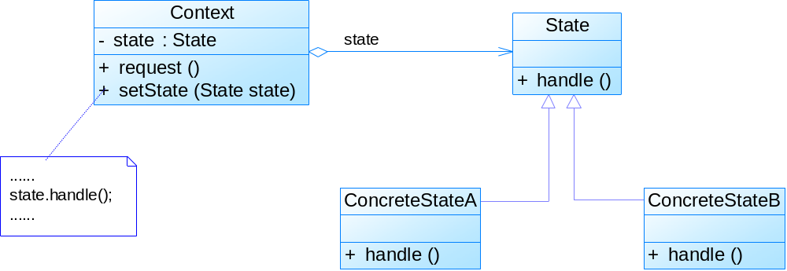
状态模式
模式结构

Slide 61
状态模式
模式结构
  状态模式包含如下角色：
    Context: 环境类
    State: 抽象状态类
    ConcreteState: 具体状态类

Slide 62
状态模式
模式分析
  状态模式描述了对象状态的变化以及对象如何在每一种状态下表现出不同的行为。
  状态模式的关键是引入了一个抽象类来专门表示对象的状态，这个类我们叫做抽象状态类，而对象的每一种具体状态类都继承了该类，并在不同具体状态类中实现了不同状态的行为，包括各种状态之间的转换。

Slide 63
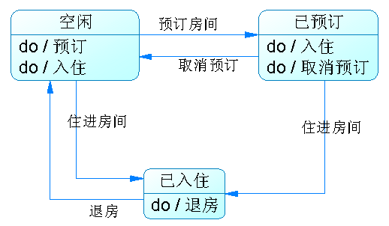
状态模式
模式分析

Slide 64
状态模式
…… if(state=="空闲") { if(预订房间) { 预订操作; state="已预订"; } else if(住进房间) { 入住操作; state="已入住"; } } else if(state=="已预订") { if(住进房间) { 入住操作; state="已入住"; } else if(取消预订) { 取消操作; state="空闲"; } } ……
模式分析
  不使用状态模式：

Slide 65
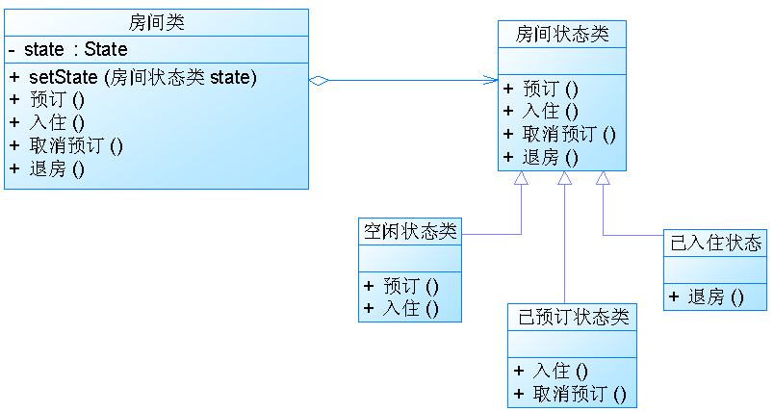
状态模式
模式分析

Slide 66
状态模式
模式分析
  使用状态模式重构之后的代码：
//重构之后的“空闲状态类”示例代码 …… if(预订房间) { 预订操作; context.setState(new 已预订状态类()); } else if(住进房间) { 入住操作; context.setState(new 已入住状态类()); } ……

Slide 67
状态模式
模式分析
  在状态模式结构中需要理解环境类与抽象状态类的作用：
    环境类实际上就是拥有状态的对象，环境类有时候可以充当状态管理器(State Manager)的角色，可以在环境类中对状态进行切换操作。
    抽象状态类可以是抽象类，也可以是接口，不同状态类就是继承这个父类的不同子类，状态类的产生是由于环境类存在多个状态，同时还满足两个条件：这些状态经常需要切换，在不同的状态下对象的行为不同。因此可以将不同对象下的行为单独提取出来封装在具体的状态类中，使得环境类对象在其内部状态改变时可以改变它的行为，对象看起来似乎修改了它的类，而实际上是由于切换到不同的具体状态类实现的。由于环境类可以设置为任一具体状态类，因此它针对抽象状态类进行编程，在程序运行时可以将任一具体状态类的对象设置到环境类中，从而使得环境类可以改变内部状态，并且改变行为。

Slide 68
状态模式
状态模式实例与解析
  实例一：论坛用户等级
    在某论坛系统中，用户可以发表留言，发表留言将增加积分；用户也可以回复留言，回复留言也将增加积分；用户还可以下载文件，下载文件将扣除积分。该系统用户分为三个等级，分别是新手、高手和专家，这三个等级对应三种不同的状态，这三种状态分别定义如下：
    (1) 如果积分小于100分，则为新手状态，用户可以发表留言、回复留言，但是不能下载文件。如果积分大于等于1000分，则转换为专家状态；如果积分大于等于100分，则转换为高手状态。
    (2) 如果积分大于等于100分但小于1000分，则为高手状态，用户可以发表留言、回复留言，还可以下载文件，而且用户在发表留言时可以获取双倍积分。如果积分小于100分，则转换为新手状态；如果积分大于等于1000分，则转换为专家状态；如果下载文件后积分小于0，则不能下载该文件。
    (3) 如果积分大于等于1000分，则为专家状态，用户可以发表留言、回复留言和下载文件，用户除了在发表留言时可以获取双倍积分外，下载文件只扣除所需积分的一半。如果积分小于100分，则转换为新手状态；如果积分小于1000分，但大于等于100，则转换为高手状态；如果下载文件后积分小于0，则不能下载该文件。

Slide 69
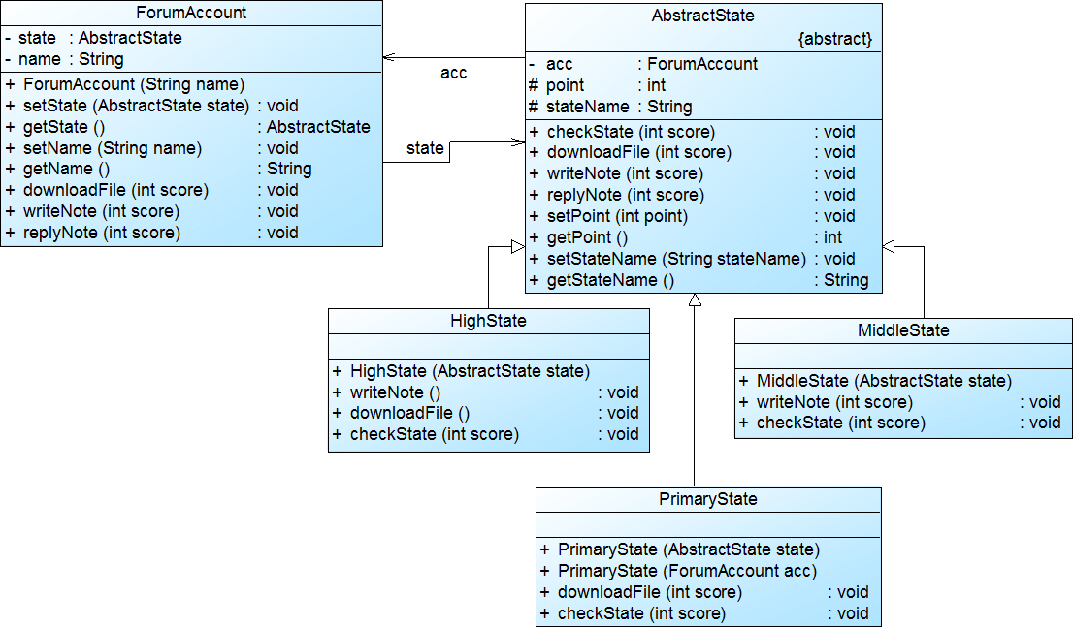
状态模式
状态模式实例与解析
  实例一：论坛用户等级

Slide 70
状态模式
状态模式实例与解析
  实例一：论坛用户等级
    参考代码 (Chapter 24 State\sample01)
演示……

Slide 71
状态模式
状态模式实例与解析
  实例二：银行账户
    在某银行系统定义的账户有三种状态：
    (1) 如果账户(Account)中余额(balance)大于等于0，此时账户的状态为绿色(GreenState)，即正常状态，表示既可以向该账户存款(deposit)也可以从该账户取款(withdraw)；
    (2) 如果账户中余额小于0，并且大于等于-1000，则账户的状态为黄色(YellowState)，即欠费状态，此时既可以向该账户存款也可以从该账户取款；
    (3) 如果账户中余额小于-1000，那么账户的状态为红色(RedState)，即透支状态，此时用户只能向该账户存款，不能再从中取款。
    现用状态模式来实现状态的转化问题，用户只需要执行简单的存款和取款操作，系统根据余额数量自动转换到相应的状态。

Slide 72
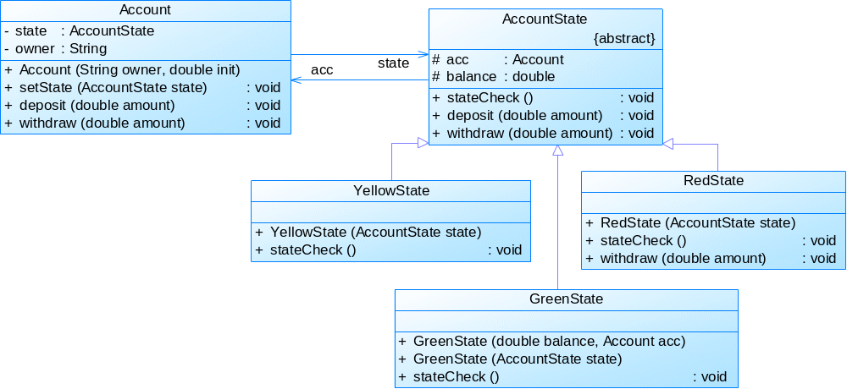
状态模式
状态模式实例与解析
  实例二：银行账户

Slide 73
状态模式案例
例３：某学生成绩管理系统中学生成绩需要状态转换，，现采用用“状态模式”设计一个学生成绩的状态转换程序模拟该系统。本系统包含了学生成绩“不及格”“中等”和“优秀” 3 种状态，当学生的分数小于 60 分时为“不及格”状态，当分数大于等于 60 分且小于 90 分时为“中等”状态，当分数大于等于 90 分时为“优秀”状态，我们用状态模式来实现这个程序。
首先，定义一个抽象状态类（AbstractState），其中包含了环境属性、状态名属性和当前分数属性，以及加减分方法 addScore(intx) 和检查当前状态的抽象方法 checkState()；然后，定义“不及格”状态类 LowState、“中等”状态类 MiddleState 和“优秀”状态类 HighState，它们是具体状态类，实现 checkState() 方法，负责检査自己的状态，并根据情况转换；最后，定义环境类（ScoreContext），其中包含了当前状态对象和加减分的方法 add(int score)，客户类通过该方法来改变成绩状态。图 2 所示是其结构图。

Slide 74
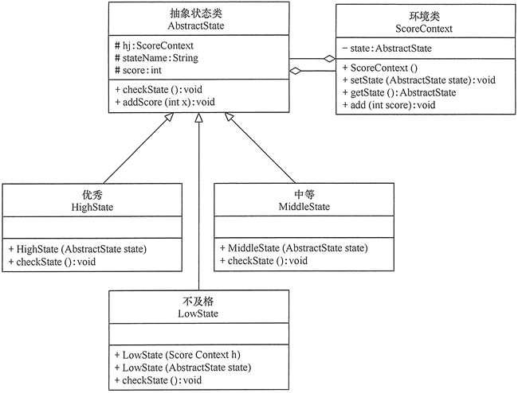
状态模式案例

Slide 75
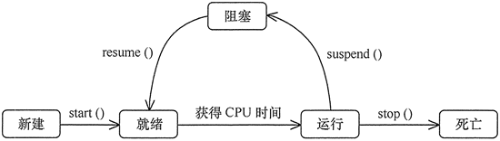
例４用“状态模式”设计一个多线程的状态转换程序。
分析：多线程存在 5 种状态，分别为新建状态、就绪状态、运行状态、阻塞状态和死亡状态，各个状态当遇到相关方法调用或事件触发时会转换到其他状态，其状态转换规律如图3 所示。

Slide 76
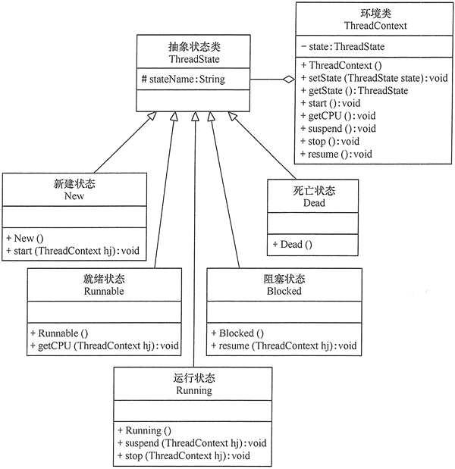

Slide 78
状态模式
模式优缺点
  状态模式的优点
    封装了转换规则。
    枚举可能的状态，在枚举状态之前需要确定状态种类。
    将所有与某个状态有关的行为放到一个类中，并且可以方便地增加新的状态，只需要改变对象状态即可改变对象的行为。
    允许状态转换逻辑与状态对象合成一体，而不是某一个巨大的条件语句块。
    可以让多个环境对象共享一个状态对象，从而减少系统中对象的个数。

Slide 79
状态模式
模式优缺点
  状态模式的缺点
    状态模式的使用必然会增加系统类和对象的个数。
    状态模式的结构与实现都较为复杂，如果使用不当将导致程序结构和代码的混乱。
    状态模式对“开闭原则”的支持并不太好，对于可以切换状态的状态模式，增加新的状态类需要修改那些负责状态转换的源代码，否则无法切换到新增状态；而且修改某个状态类的行为也需修改对应类的源代码。

Slide 80
状态模式
模式适用环境
  在以下情况下可以使用状态模式：
    对象的行为依赖于它的状态（属性）并且可以根据它的状态改变而改变它的相关行为。
    代码中包含大量与对象状态有关的条件语句，这些条件语句的出现，会导致代码的可维护性和灵活性变差，不能方便地增加和删除状态，使客户类与类库之间的耦合增强。在这些条件语句中包含了对象的行为，而且这些条件对应于对象的各种状态。

Slide 81
状态模式
模式应用
  (1) 状态模式在工作流或游戏等类型的软件中得以广泛使用，甚至可以用于这些系统的核心功能设计，如在政府OA办公系统中，一个批文的状态有多种：尚未办理；正在办理；正在批示；正在审核；已经完成等各种状态，而且批文状态不同时对批文的操作也有所差异。使用状态模式可以描述工作流对象（如批文）的状态转换以及不同状态下它所具有的行为。

Slide 82
状态模式
模式应用
  (2) 在目前主流的RPG（Role Play Game，角色扮演游戏）中，使用状态模式可以对游戏角色进行控制，游戏角色的升级伴随着其状态的变化和行为的变化。对于游戏程序本身也可以通过状态模式进行总控，一个游戏活动包括开始、运行、结束等状态，通过对状态的控制可以控制系统的行为，决定游戏的各个方面，因此可以使用状态模式对整个游戏的架构进行设计与实现。

Slide 83
状态模式
模式扩展
  共享状态
    在有些情况下多个环境对象需要共享同一个状态，如果希望在系统中实现多个环境对象实例共享一个或多个状态对象，那么需要将这些状态对象定义为环境的静态成员对象。
    参考代码 (Chapter 24 State\ShareState)
演示……

Slide 84
状态模式
模式扩展
  简单状态模式与可切换状态的状态模式
    (1) 简单状态模式：简单状态模式是指状态都相互独立，状态之间无须进行转换的状态模式，这是最简单的一种状态模式。对于这种状态模式，每个状态类都封装与状态相关的操作，而无须关心状态的切换，可以在客户端直接实例化状态类，然后将状态对象设置到环境类中。如果是这种简单的状态模式，它遵循“开闭原则”，在客户端可以针对抽象状态类进行编程，而将具体状态类写到配置文件中，同时增加新的状态类对原有系统也不造成任何影响。

Slide 85
状态模式
模式扩展
  简单状态模式与可切换状态的状态模式
    (2) 可切换状态的状态模式：大多数的状态模式都是可以切换状态的状态模式，在实现状态切换时，在具体状态类内部需要调用环境类Context的setState()方法进行状态的转换操作，在具体状态类中可以调用到环境类的方法，因此状态类与环境类之间通常还存在关联关系或者依赖关系。通过在状态类中引用环境类的对象来回调环境类的setState()方法实现状态的切换。在这种可以切换状态的状态模式中，增加新的状态类可能需要修改其他某些状态类甚至环境类的源代码，否则系统无法切换到新增状态。

Slide 86
本章小结
状态模式允许一个对象在其内部状态改变时改变它的行为，对象看起来似乎修改了它的类。其别名为状态对象，状态模式是一种对象行为型模式。
状态模式包含三个角色：环境类又称为上下文类，它是拥有状态的对象，在环境类中维护一个抽象状态类State的实例，这个实例定义当前状态，在具体实现时，它是一个State子类的对象，可以定义初始状态；抽象状态类用于定义一个接口以封装与环境类的一个特定状态相关的行为；具体状态类是抽象状态类的子类，每一个子类实现一个与环境类的一个状态相关的行为，每一个具体状态类对应环境的一个具体状态，不同的具体状态类其行为有所不同。
状态模式描述了对象状态的变化以及对象如何在每一种状态下表现出不同的行为。

Slide 87
本章小结
状态模式的主要优点在于封装了转换规则，并枚举可能的状态，它将所有与某个状态有关的行为放到一个类中，并且可以方便地增加新的状态，只需要改变对象状态即可改变对象的行为，还可以让多个环境对象共享一个状态对象，从而减少系统中对象的个数；其缺点在于使用状态模式会增加系统类和对象的个数，且状态模式的结构与实现都较为复杂，如果使用不当将导致程序结构和代码的混乱，对于可以切换状态的状态模式不满足“开闭原则”的要求。
状态模式适用情况包括：对象的行为依赖于它的状态（属性）并且可以根据它的状态改变而改变它的相关行为；代码中包含大量与对象状态有关的条件语句，这些条件语句的出现，会导致代码的可维护性和灵活性变差，不能方便地增加和删除状态，使客户类与类库之间的耦合增强。

Slide 88

END
Thanks!

